Slide 1
MHW3
Silvia Attaguile
1000002175
28/03/2022

Slide 2
Descrizione del progetto
Integrazione di due API nel mhw1, una con autenticazione OAuth 2.0: Spotify e una senza autenticazione: Open Library
La prima API, dopo ricerca su apposita barra, mostra 8 risultati di ricerca (alcuni esempi potrebbero essere album di musiche sensoriali, podcast/episodi sulla persuasione famosi, come quello di Jane Austen)
La seconda API, dopo ricerca su apposita barra, mostra i libri scritti dall’autore cercato (per esempio Cialdini è un autore che ha scritto molti libri interessanti ed intriganti sulla psicologia della persuasione)

Slide 3
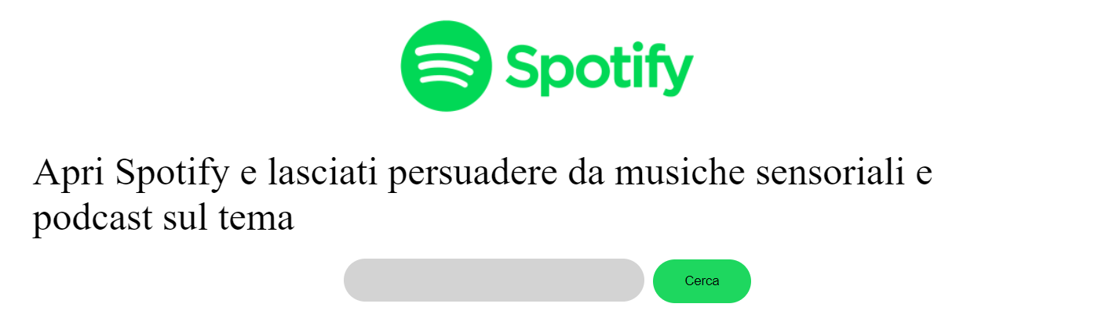
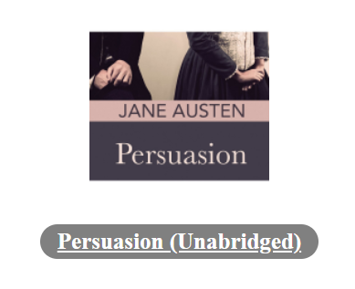
API 1: Spotify
Esempio:
Info API Spotify al seguente link:
https://developer.spotify.com/documentation/web-api/

Slide 4
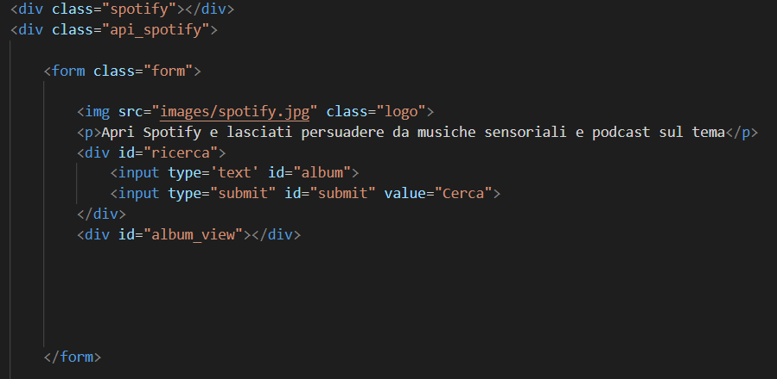
API 1: Spotify
Html:

Slide 5
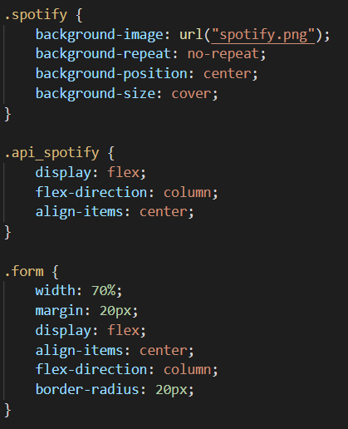
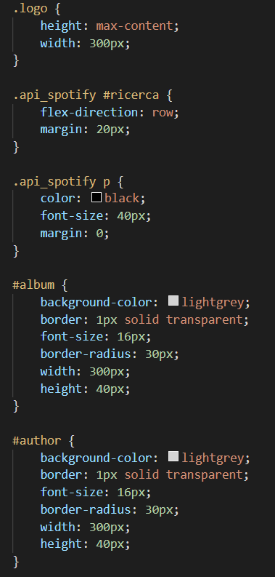
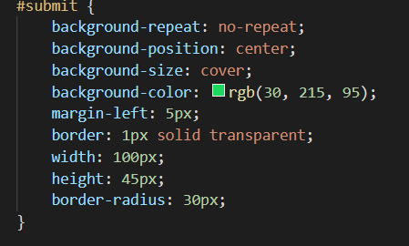
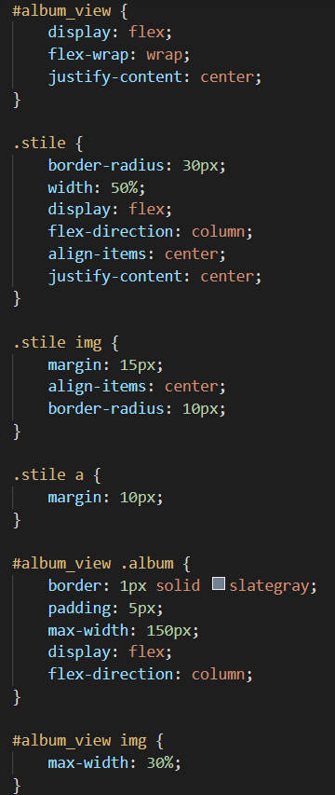
API 1: Spotify
Css:

Slide 6
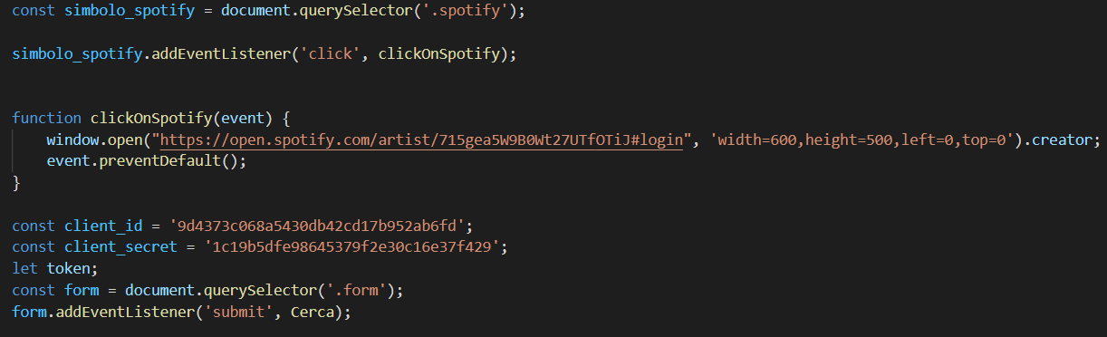
API 1: Spotify
Js:

Slide 7
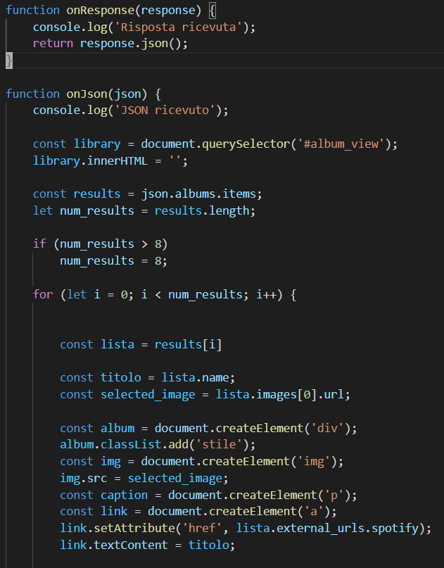
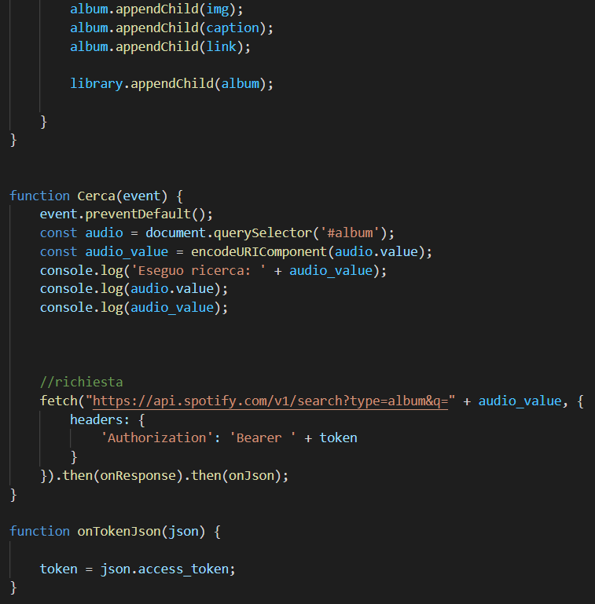
API 1: Spotify
Js:

Slide 8
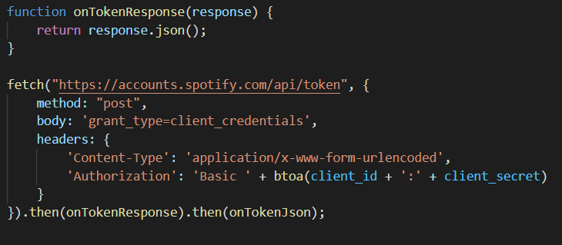
API 1: Spotify
Js:

Slide 9


API 2: Open Library
Esempio:
Info API Open Library al seguente link:
https://openlibrary.org/dev/docs/api/search

Slide 10
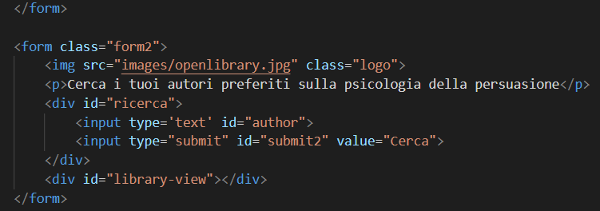
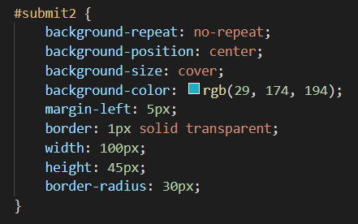
API 2: Open Library
Html:
Css:

Slide 11
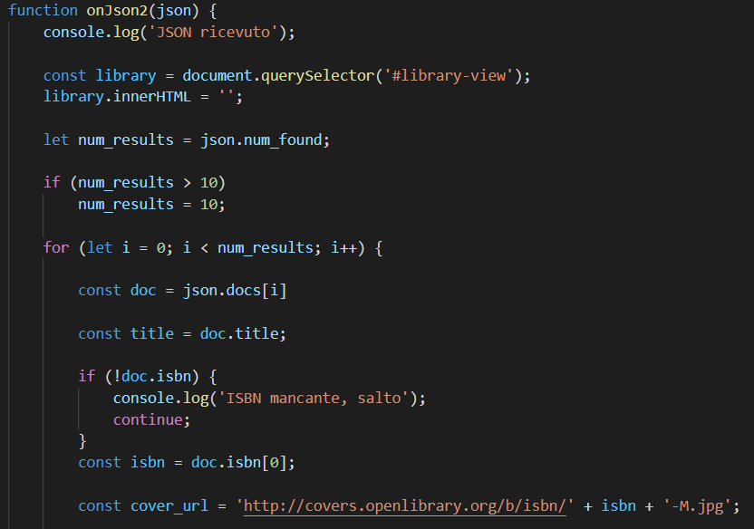
API 2: Open Library
Js:

Slide 12
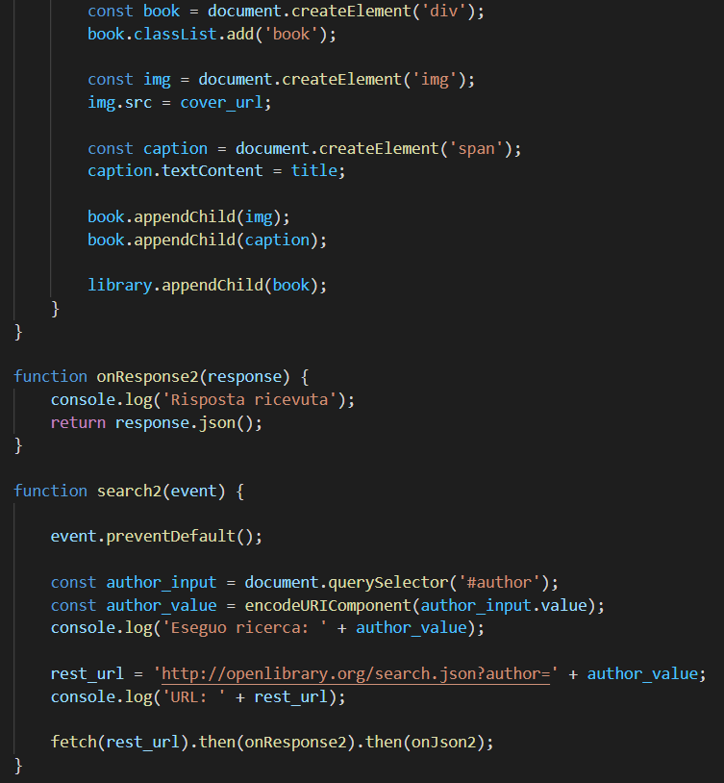
API 2: Open Library
Js:

